Slide 1
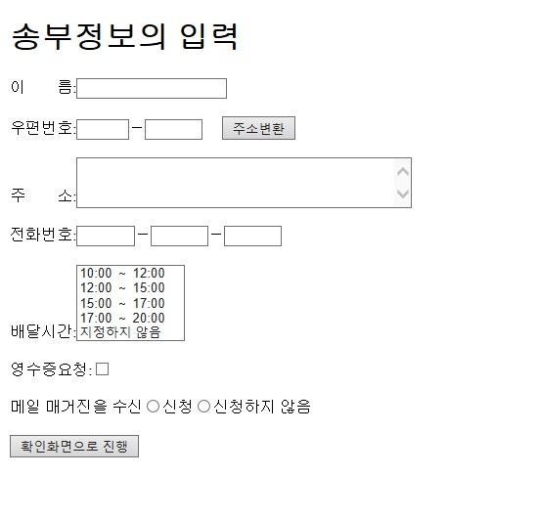
Event 처리
이벤트 처리(focus, blur)

